Slide 1
Desarrollo de Aplicaciones Web
Creación de Informes
Librería JasperReports
GOBIERNO DE ARAGÓN
jasperdga.blogspot.com.es
Raúl Perales Jiménez
Noviembre 2016

Slide 2
Ejercicio 5.2.
Conceptos.
  Imágenes.
Ficha del alumno con el logo del Gobierno de Aragón.

Slide 3
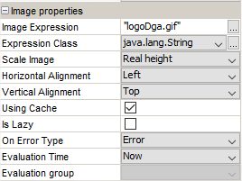
Ejercicio 5.2. Imágenes.
Parámetros.
Escala de la imagen.
    Clip. Independientemente del tamaño de la imagen, la recorta al tamaño del cuadro.
    Fill Frame. Ajusta la imagen al tamaño del cuadro.
    Real Size. Pinta la imagen a tamaño real, independientemente del tamaño del cuadro.

